Slide 1
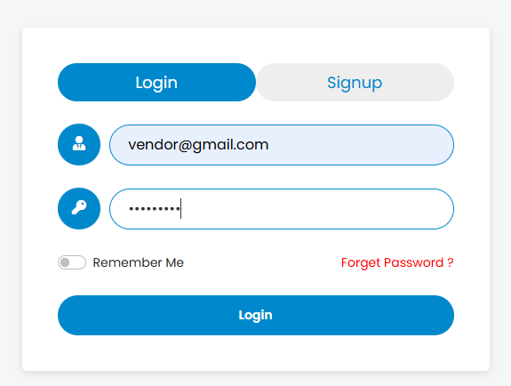
Bu dərs VENDOR kimi sistemə giriş edirik.

Slide 2
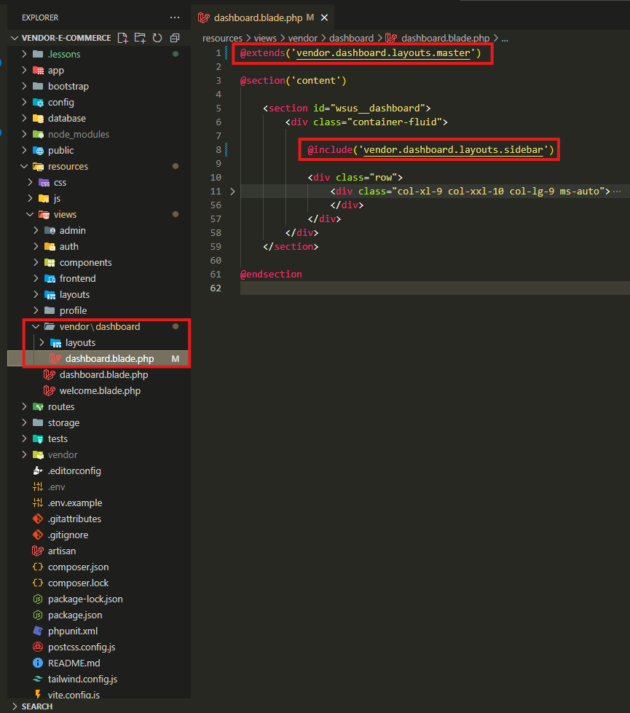
`resources\views\vendor\dashboard\dashboard.blade.php` faylında @extends və @include direktivlərində `frontend` yazılmışdı.
Bunu düzəldərək `vendor` ilə əvəz edirik. Çünki vendor və frontend üçün istifadə edilən səhifələr fərqlidir.

Slide 3
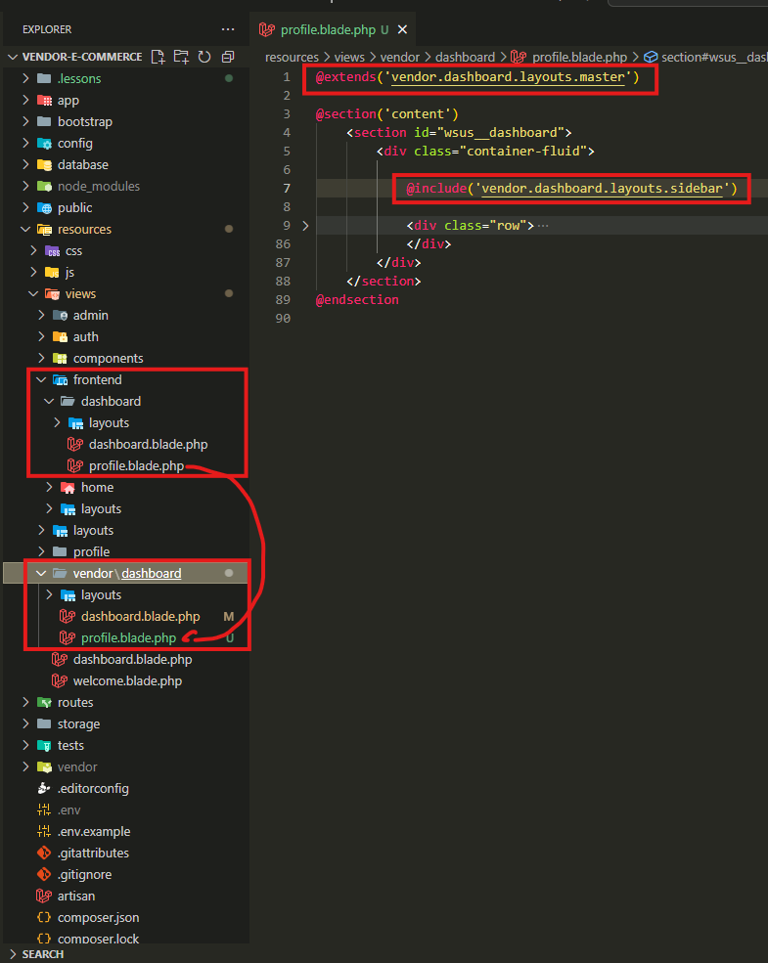
Frontend üçün istifadə edilən `profile.blade.php` səhifəsini, vendor/dashboard səhifəsinə yükləyirik.
Burada da, @extends və @include direktivlərində `frontend` yazısını, `vendor` yazısı ilə əvəz edirik.

Slide 4
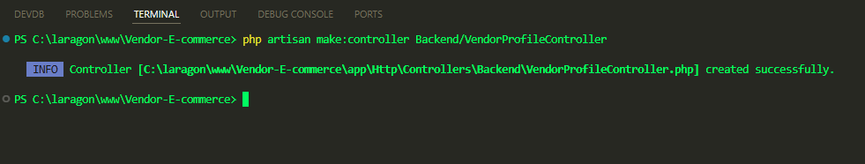
Vendor yarı Back olduğu üçün, onun kontrollerinidə Backend qovluğunda yaradırıq.

Slide 5
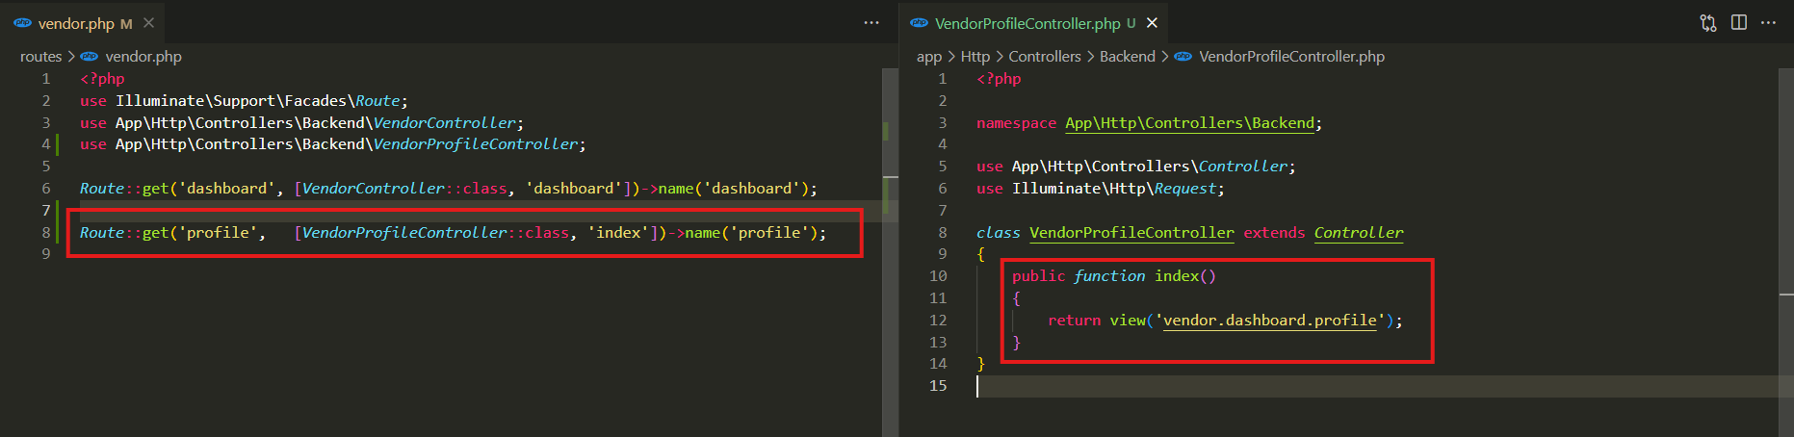
Vendor -un profile səhifəsinə keçmək üçün ROUTE yazırıq və Controller -i konfiqurasiya edirik.

Slide 6
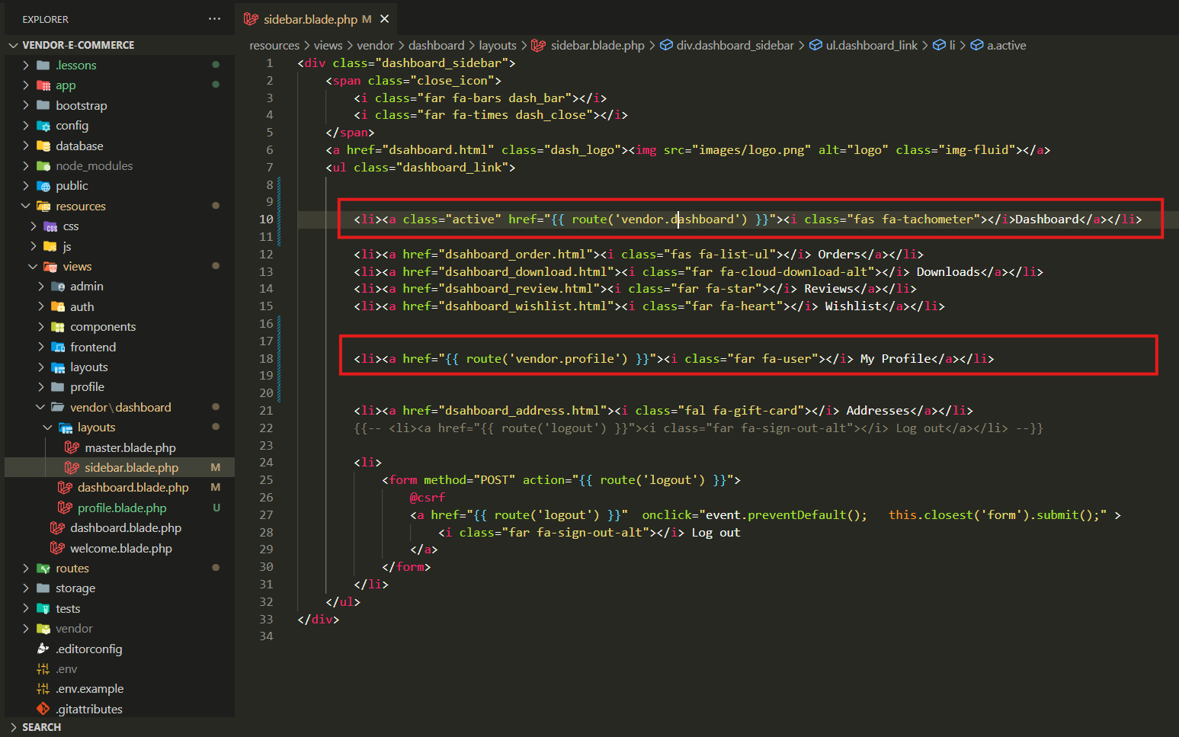
Link vasitəsi ilə keçid edə bilməmiz üçün elementlərə route -larımı yazırıq : ` resources\views\vendor\dashboard\layouts\sidebar.blade.php `

Slide 7
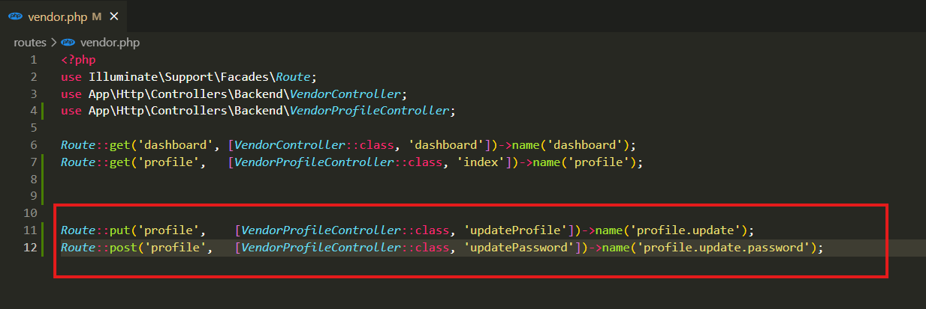
Vendor profile səhifəsində UPDATE -lər edə bilməmiz üçün, normal User üçün istifadə etdiyimiz route -ları, `web.php` faylından `routes\vendor.php` faylına köçürürük. Çünki onsuzda bu hissələr bir birinə bənzəyir. Sadəcə biraz dəyişikliklər etmək lazımdır.

Slide 8
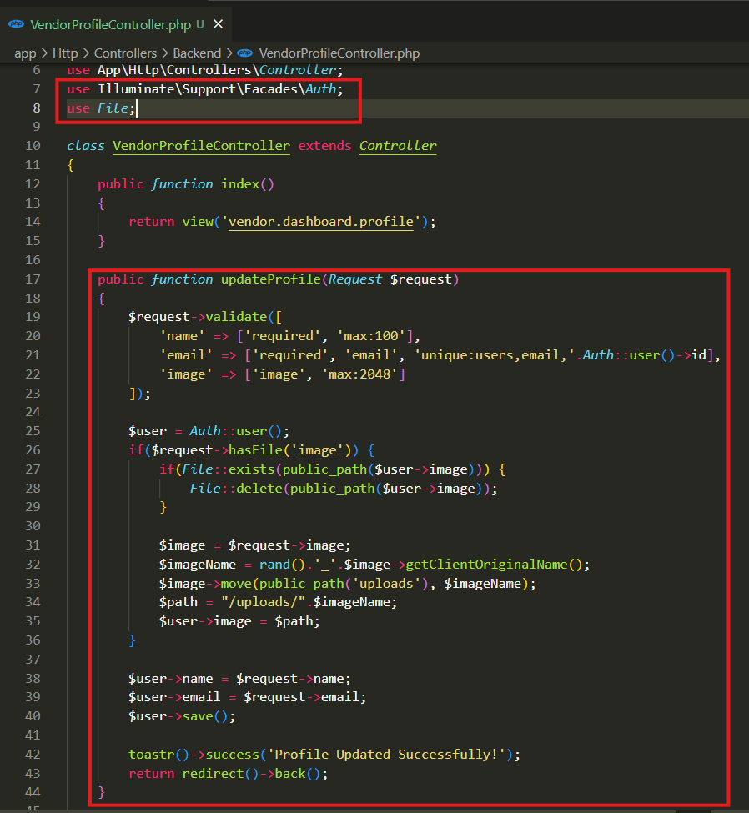
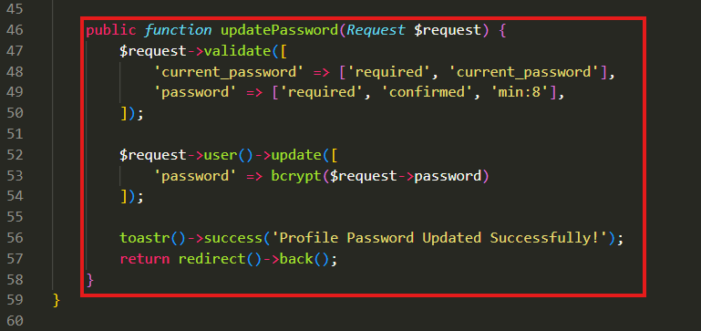
app\Http\Controllers\Backend\VendorProfileController.php

Slide 9
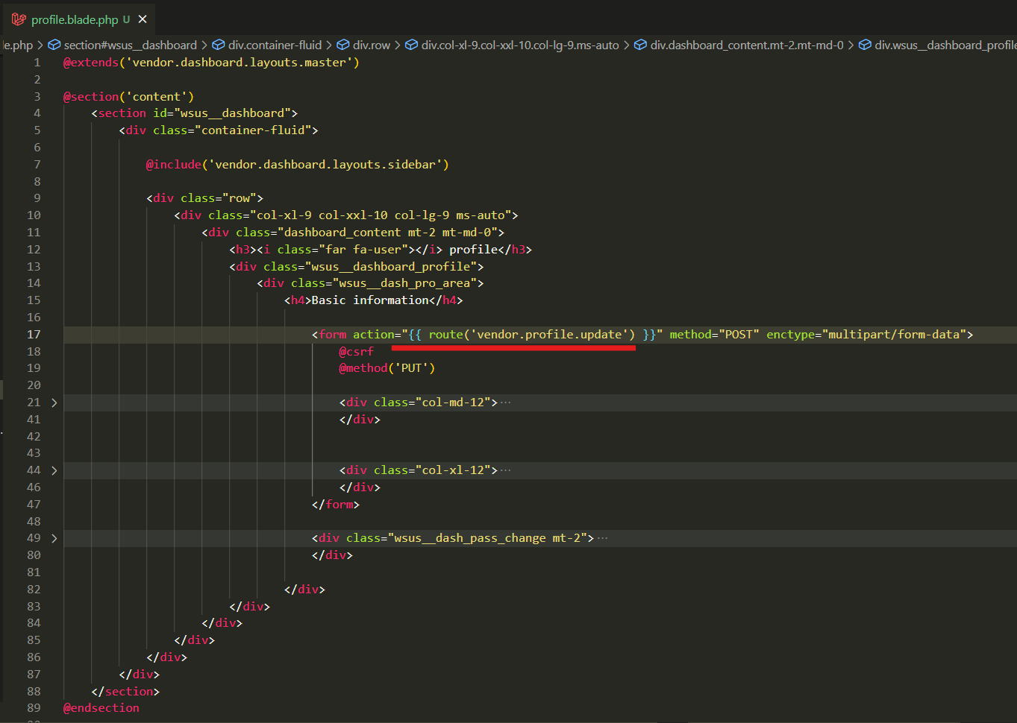
resources\views\vendor\dashboard\profile.blade.php

Slide 10
.

Slide 11
.

Slide 12
.

Slide 13
.

